Slide 1
Distribuição Normal de Probabilidade

Slide 2
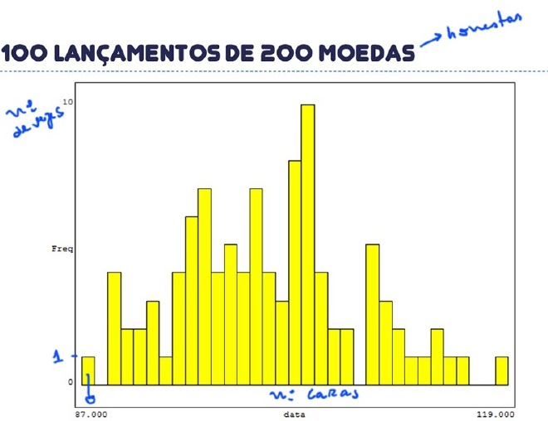
Experimentação 1

Slide 3
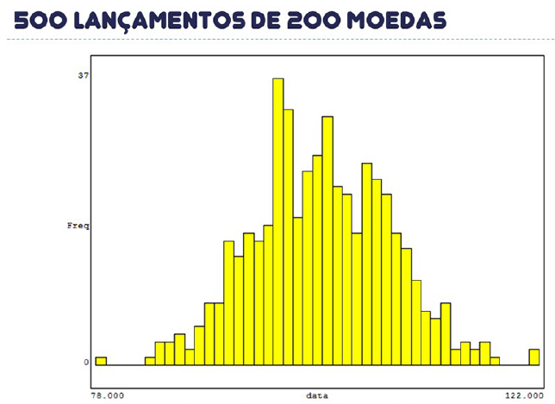
Experimentação 1.2

Slide 4
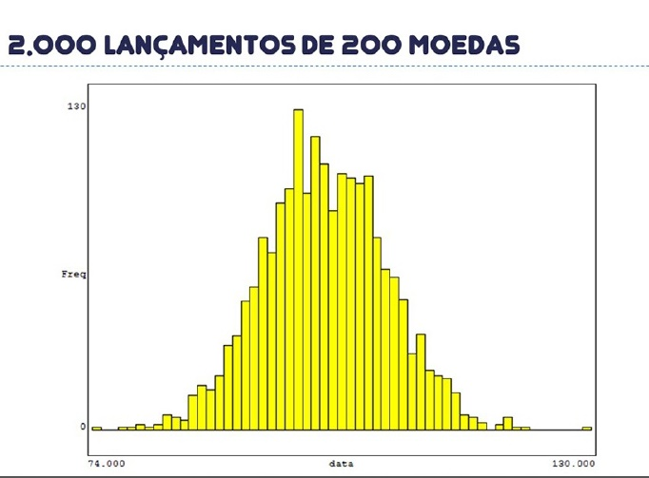
Experimentação 1.3

Slide 5
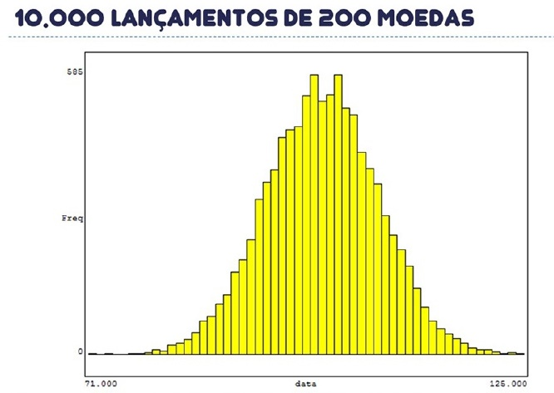
Experimentação 1.4

Slide 6
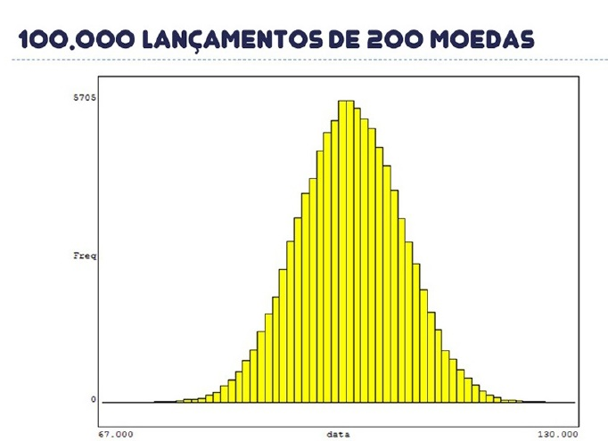
Experimentação 1.5

Slide 7
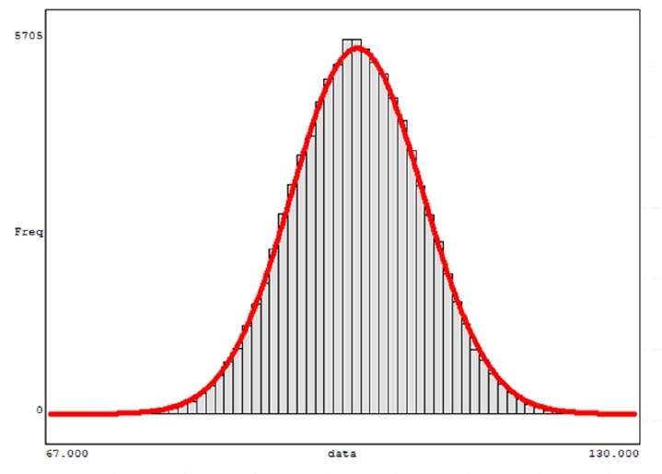
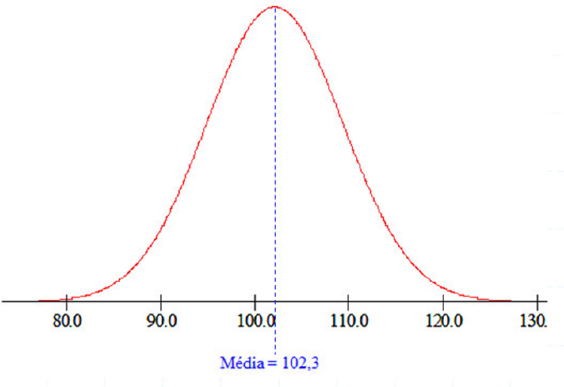
Análise das Experimentações Função Normal, Gaussiana, Sino

Slide 8
Função Densidade de Probabilidade Se X é uma variável aleatória com distribuição Normal com média µ e variância $σ^{2}$, então sua função densidade é dada por f(X) = $\frac{1}{σ\sqrt{2П}} . {e }^{\frac{−{(X−µ)}^{2}}{2σ^{2}}}$ Notação: X ~ N (µ,$σ^{2}$)

Slide 9
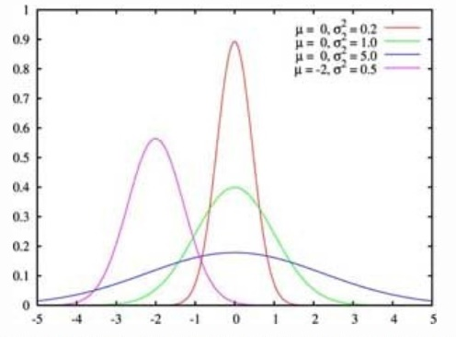
Interpretação Geométrica

Slide 10
Exemplo 1:
Os salários dos diretores das empresas distribuem-se normalmente com média de R$ 8.000,00 e desvio padrão de R$ 500,00. Qual a porcentagem de diretores que recebem:
Entre R$ 8.000,00 e R$ 8.920,00?

Slide 11
Normal Padrão Corresponde a uma distribuição normal com média 0 e variância 1. Geralmente, a variável aleatória associada à distribuição normal padrão é Z. X ~ N (µ,$σ^{2}$) $↦ Z \sim N (0,1)$ Z = $\frac{X − µ}{}$

Slide 12
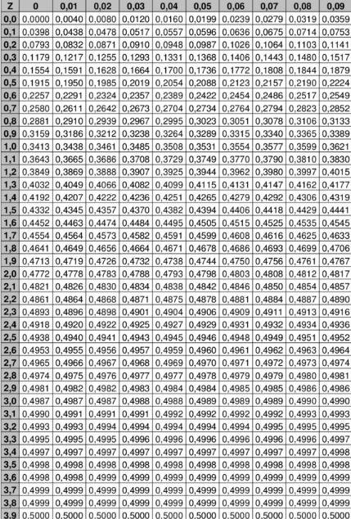
Leitura da Tabela

Slide 13
Exemplo 2: Os salários dos diretores das empresas distribuem-se normalmente com média de R$ 8.000,00 e desvio padrão de R$ 500,00. Qual a porcentagem de diretores que recebem: a) menos de R$ 6.400,00?

Slide 14
Exemplo 3: Os pesos de 600 estudantes são normalmente distribuídos com média 65,3 kg e desvio padrão 5,5 kg. Determine o número de estudantes que pesam: a) entre 70 kg e 80 kg b) mais que 63,2 kg c) mais que 72 kg

Slide 15
Exemplo 4: O salário semanal dos operários de construção civil de certo país é distribuído normalmente em torno da média de $ 80, com desvio padrão de $5. a) Qual é o valor do salário para escolhermos 10% dos operários com maiores remunerações?

Slide 16
Exemplo 5: A quantidade de óleo contida em cada lata fabricada por uma indústria tem peso distribuído normalmente, com média de 990g e desvio padrão de 10g. Uma lata é rejeitada no comércio se tiver peso menor que 976g. a) Se observarmos uma sequência casual destas latas em uma linha de produção, qual a probabilidade de que a 10ª lata observada seja a 1ª a ser rejeitada?

